Slide 1
強化学習入門
16EC068
高松 真

Slide 2
そもそも強化学習って？
試行錯誤を繰り返しながら行動を最適化する理論的枠組み
(例)無人島に漂流して生き残る活動，自転車や自動車を乗りこなす，料理をプロ級に作る，恋愛で成功する，どうWeb広告を出すと一番クリックされるのか，どこに釣り糸を垂らすと魚が釣れるか，

Slide 3
ML,DLとは何が違うの？
ML,DL：データから自動的に規則を発見していく学習方法
➡ビッグデータのような，データが与えられることが前提条件
ML:機械学習，DL:深層学習(ディープラーニング)
強化学習：十分なデータを持っておらず，データの収集にコストがかかるときデータをどのように収集するかを学習する方法
➡データがない領域に対してどのように最適化するか，あるいは，どのようにデータを作り出すか？

Slide 4
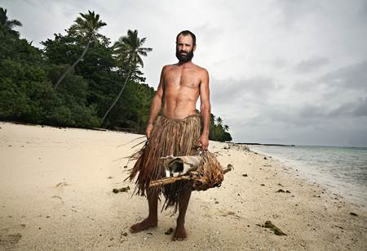
強化学習の考え方
無人島で生き残ることを例にとって説明する．
流れ着いた人(行動する主体)はエージェントと
よぶ．流れ着いた浜辺の周囲(働きかけ
られる対象)は環境とよぶ．
エージェントが環境に行う働きかけを
行動とよび，エージェントが行動を行
うことで変化する環境の要素を状態と
よぶ．

Slide 5

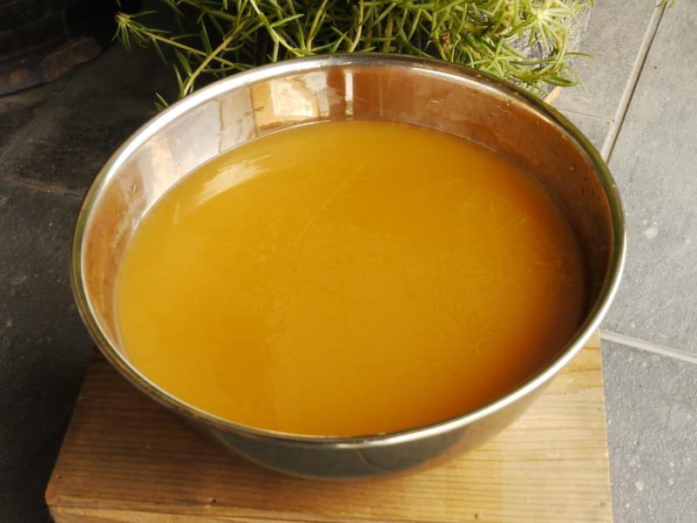
行動が同じでも状態が違えば得られる結果は大きく異なる．
例えば行動が「水を飲む」でも状態が真水と泥水のとき得られる結果は異なる．
真水➡体力回復(ポジティブな結果)
泥水➡身体にダメージ(ネガティブな結果)

Slide 6
ポジティブ，ネガティブの評価は報酬と呼ばれるスカラー値で表す．エージェントにとって良い場合は大きな報酬，悪い場合は少ない(負値)報酬を割り当てる．
(例)
真水➡+1
泥水➡-1

Slide 7
強化学習の問題では，ほとんどの場合エージェントが環境に関して事前の知識を持っていない，あるいは知識が不完全あると仮定する．すなわち，観測できるのは現在の状態だけであり，どの行動をとると，どのように状態が変化するかはわかっていない
このように，強化学習では行動の結果や与えられる報酬は確率的に変化するものとして与えられるため，一連の行動を最初に決定しておくよりも，行動の結果を観測してから次の行動を決めるほうがより良い行動を選択できる

Slide 8
新規開拓
現状維持
P_{i}

Slide 9
強化学習の考え方(まとめ)
1.不完全な知識の上で，知識を収集しながら最適な行動を計画するためにはどうすればよいか
2.収集した選択肢のなかの最良な選択肢を選び続けるか，新規開拓し新たな選択肢を選ぶか，どちらを選択したときコストが小さいか

Slide 10
終わりに
強化学習の勉強会を週一で開こうと考えています
今日の話を聞いて興味を持つ方がいらしたら，是非，高松に話してください(特に3年生)
勉強会のなかで何回かグラフ理論，マルコフ連鎖も扱います
読むべき論文，書籍のアドバイスは高松が行います

